Slide 1


Slide 2


Slide 3


Slide 4

Долгопрудный

Slide 5


Slide 6


Slide 7
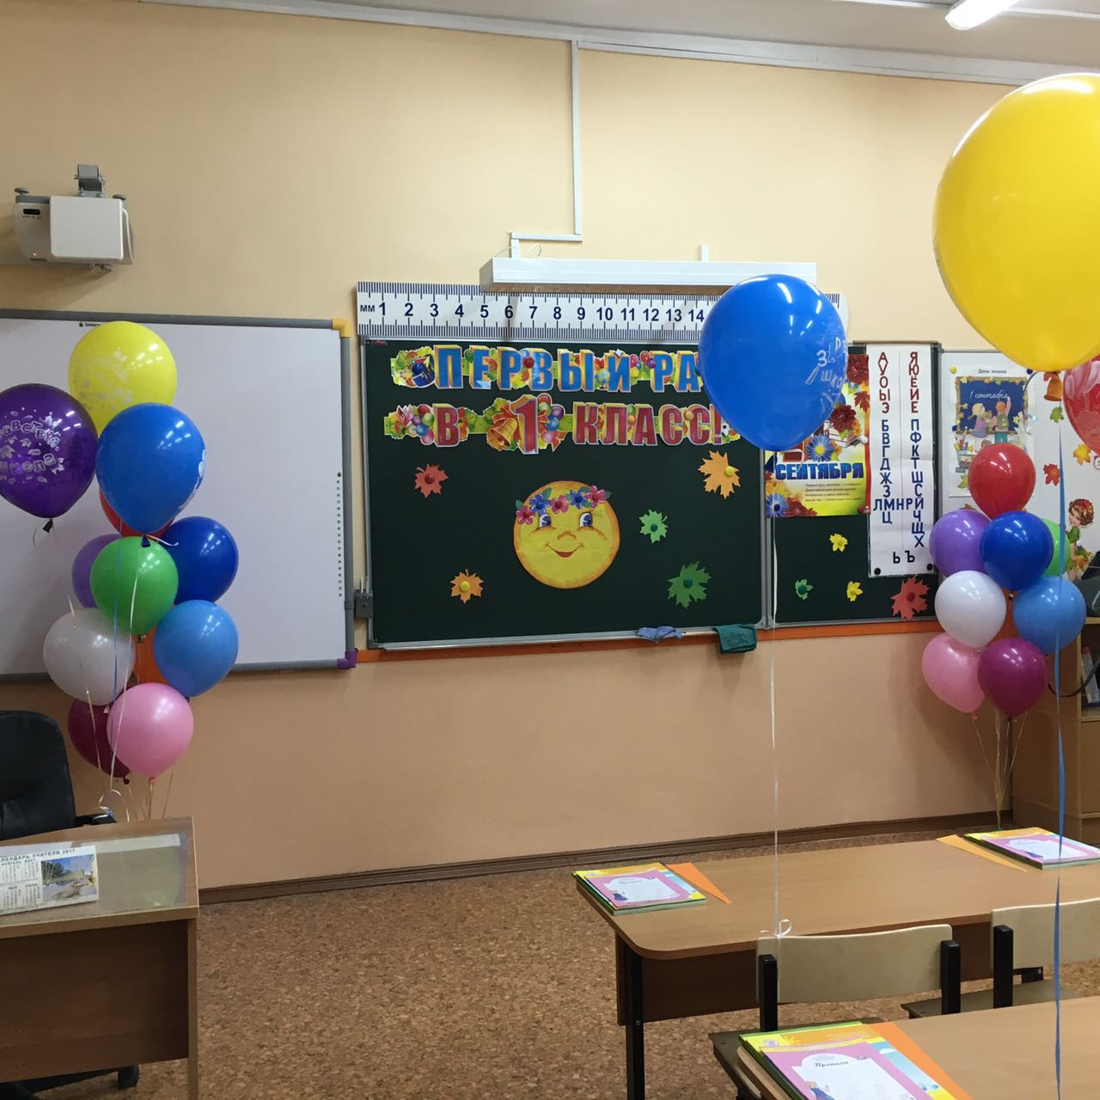
НАШ КЛАСС

Slide 8

ДЕНЬ РОЖДЕНИЯ 1 « Б» КЛАССА
2018 год

Slide 9


Slide 10



Slide 11


Slide 12

Утром рано просыпайся,
Хорошенько умывайся,
Чтобы в школе не зевать,
Носом парту не клевать.

Slide 13

Одевайся аккуратно.
Чтоб смотреть было приятно.
Форму сам погладь, проверь.
Ты большой уже теперь.
На уроках не хихикай,
Стул туда- сюда не двигай.
Педагога уважай
И соседу не мешай

Slide 14

.
.
Не дразнись, не зазнавайся,
В школе всем помочь старайся.
Зря не хмурься, будь смелей.
И найдешь себе друзей.
Вот и все мои советы.
Их мудрей и проще нету.
Ты, дружок, их не забудь.
В страну знаний держишь путь!

Slide 15
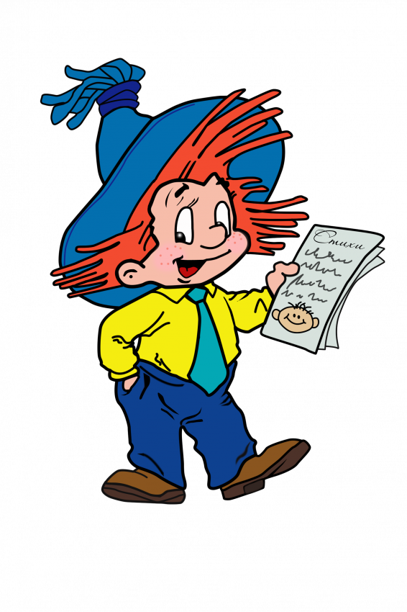

Slide 16


Slide 17

Я очень рада нашему знакомству.
Впервые для вас прозвенел звонок,
Позвал по дороге новой.
Сегодня первый у вас урок,
И первое свидание со школой.
Хочу я вам сегодня пожелать:
Всегда к вершинам знания стремиться,
И в жизни никогда не отступать,
И только с удовольствием учиться!

